Slide 1


La schizophrénie
Soins destinés aux adultes dans les hôpitaux
RÉSUMÉ DES RENSEIGNEMENTS ET DES DONNÉES : pourquoi cette norme de qualité est nécessaire
Faisons en sorte d'améliorer ensemble notre système de santé

Slide 2
Que sont les normes de qualité
Des ensembles concis d'énoncés simples présentant ce à quoi les soins devraient ressembler pour les personnes atteintes de certaines affections et soignées dans des milieux précis.
Fondées sur les meilleures données probantes disponibles.
Conçues pour aider les fournisseurs de soins de santé à connaître les soins qu'ils devraient fournir.
Permettent aussi d'aider les patients, les pensionnaires, les familles et les personnes soignantes à savoir ce qu'ils peuvent exiger en matière de soins.

Slide 3
Objet de ce résumé
La schizophrénie touche environ 1 % de la population canadienne, ce qui signifie que plus de 100 000 personnes en Ontario sont atteintes de cette affection [1].
Le présent résumé fournit des renseignements et des données qui démontrent pourquoi une norme de qualité est nécessaire pour les adultes hospitalisées atteintes de schizophrénie.
Plus précisément, elle fournit des données sur des mesures de rendement qui reflètent les soins de santé reçus par des adultes schizophrènes dans les hôpitaux.
[1] Agence de la santé publique du Canada. http://www.phac-aspc.gc.ca/publicat/miic-mmac/chap_3-fra.php

Slide 4
Objet de ce résumé
Les données démontrent que les soins destinés aux adultes hospitalisés atteints de schizophrénie doivent être améliorés.
Voici pourquoi cette norme de qualité a été créée :
  renseigner les cliniciens et les organismes sur ce à quoi les soins de santé de qualité supérieure destinés aux personnes atteintes de cette affection devraient ressembler;
  aider les cliniciens et les organismes à évaluer la qualité des soins qu'ils offrent pour qu'ils puissent cerner les lacunes et les domaines à améliorer.

Slide 5
Comment nous examinons les données
Lorsqu'ils sont disponibles, les renseignements présentés reflètent différentes perspectives.
  Les résultats provinciaux au fil du temps offrent un vaste aperçu du système global.
  Les résultats par région de RLISS mettent en évidence quelques-unes des différences locales.
  La répartition des résultats à travers les établissements fournit quelques points de référence aux fournisseurs de services.

Slide 6
Données

Slide 7
Contexte
Étant donné que la norme de qualité vise à améliorer les résultats en matière de santé chez les personnes hospitalisées atteintes de schizophrénie, un ensemble d'indicateurs a été sélectionné afin de mesurer l'incidence globale de la norme de qualité relative à la schizophrénie. Nous examinons les mesures de rendement globales suivantes :
  le pourcentage de patients réadmis à l'hôpital en raison d'un problème de santé mentale ou de dépendance dans les 30 jours suivant leur mise en congé consécutive à une hospitalisation antérieure pour cause de schizophrénie;
  le pourcentage de patients qui sont retournés au service des urgences en raison d'un problème de santé mentale ou de dépendance dans les 30 jours suivant une consultation antérieure au service des urgences pour cause de schizophrénie.

Slide 8
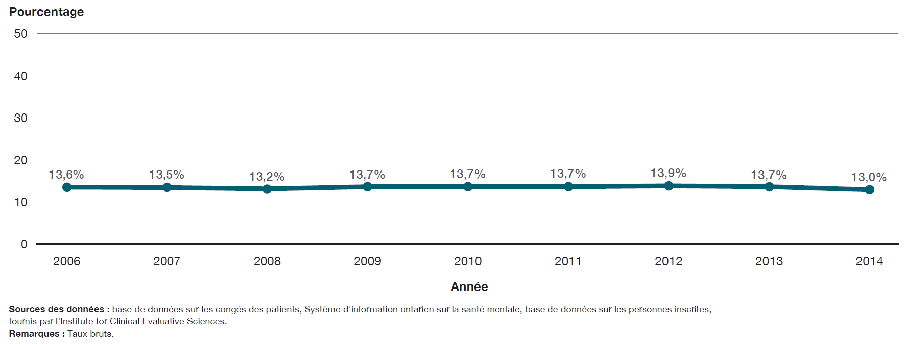
En 2014, 13 % des patients ont été réadmis à l'hôpital en raison d'un problème de santé mentale ou de dépendance dans les 30 jours suivant leur mise en congé consécutive à une hospitalisation antérieure pour cause de schizophrénie et cette proportion n'a pas changé au cours des huit dernières années.
Pourcentage de patients qui ont été réadmis à l'hôpital en raison d'un problème de santé mentale ou de dépendance dans les 30 jours suivant leur mise en congé consécutive à une hospitalisation antérieure pour cause de schizophrénie, en Ontario, de 2006 à 2014

Slide 9
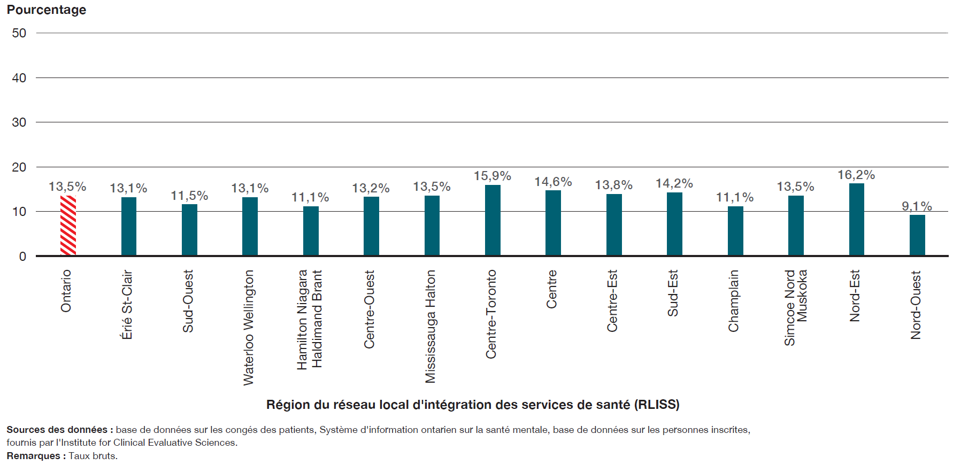
Le pourcentage de patients réadmis à l'hôpital en raison d'un problème de santé mentale ou de dépendance dans les 30 jours suivant leur mise en congé consécutive à une hospitalisation antérieure pour cause de schizophrénie allait de 9,1 % à 16,2 % d'une région de RLISS à l'autre.
Pourcentage de patients qui ont été réadmis à l'hôpital en raison d'un problème de santé mentale ou de dépendance dans les 30 jours suivant leur mise en congé consécutive à une hospitalisation antérieure pour cause de schizophrénie, en Ontario, par région de RLISS, moyenne sur trois ans de 2012 à 2014

Slide 10
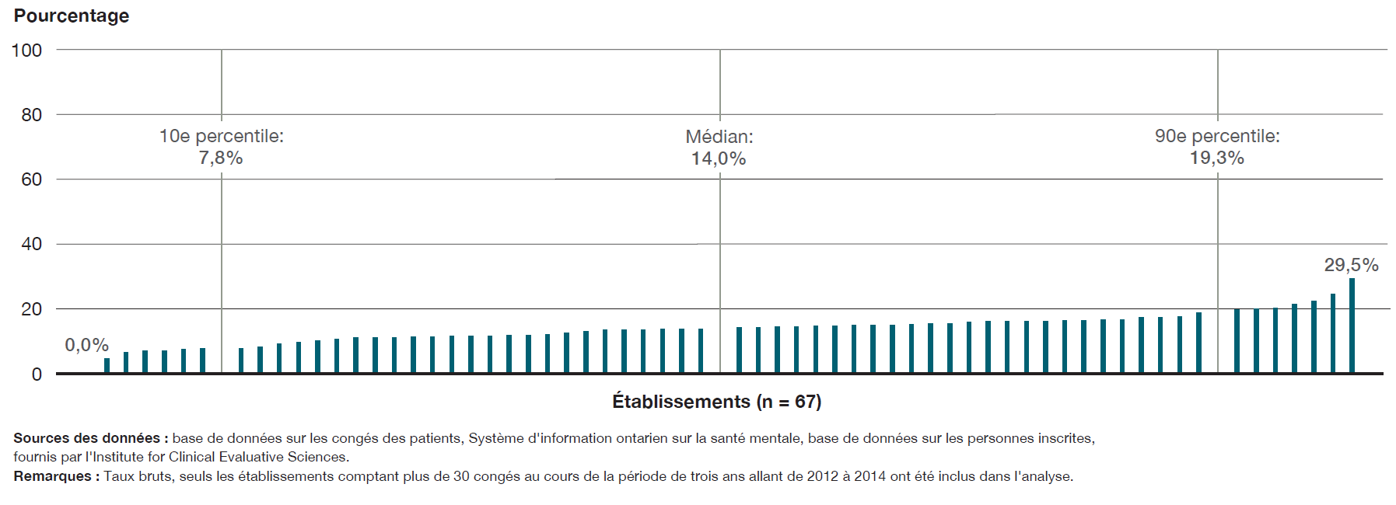
D'un établissement de l'Ontario à l'autre, le pourcentage de patients réadmis en raison d'un problème de santé mentale ou de dépendance dans les 30 jours suivant leur mise en congé consécutive à une hospitalisation antérieure pour cause de schizophrénie allait de 0 % à 29,5 %.
Pourcentage de patients qui ont été réadmis à l'hôpital en raison d'un problème de santé mentale ou de dépendance dans les 30 jours suivant leur mise en congé consécutive à une hospitalisation antérieure pour cause de schizophrénie, en Ontario, par établissement, de 2012 à 2014

Slide 11
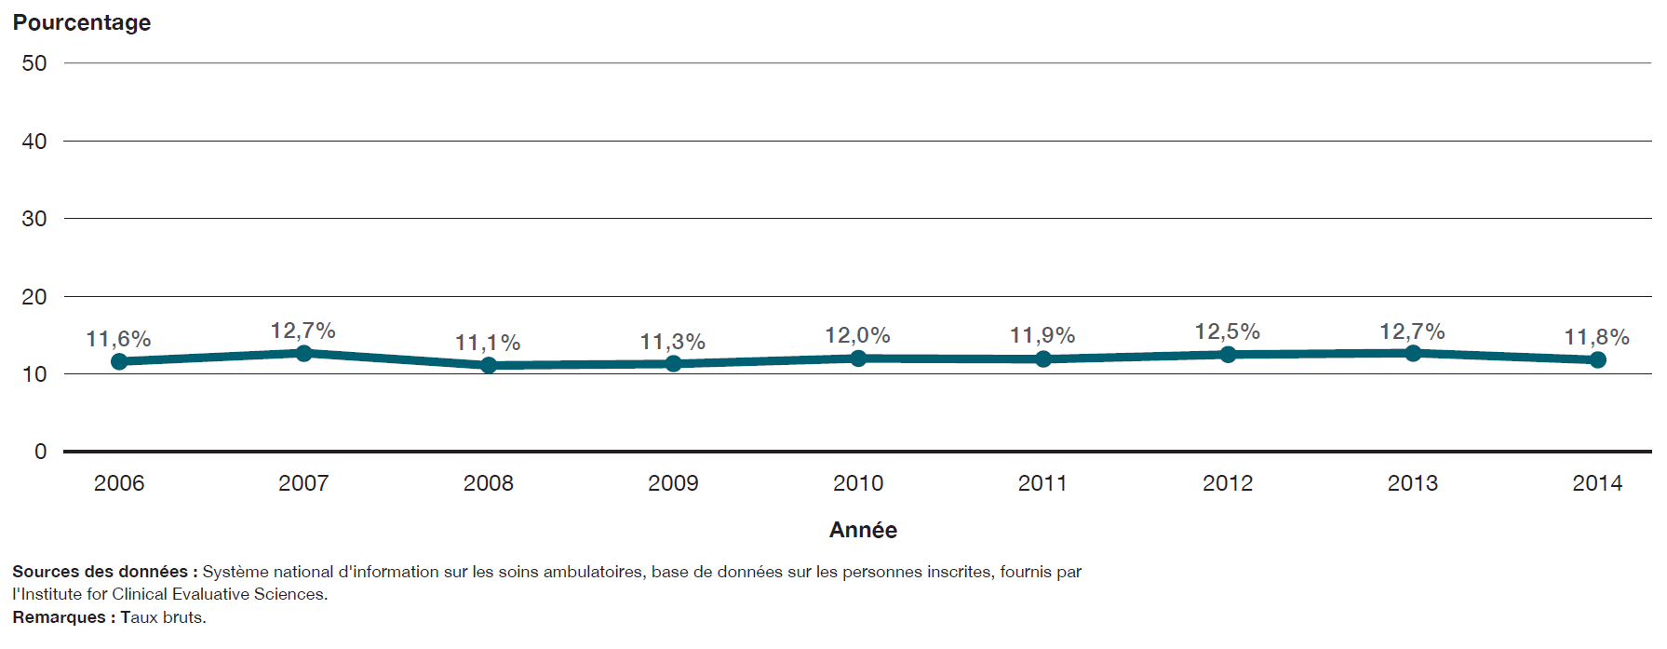
11,8 % des patients sont retournés au service des urgences en raison d'un problème de santé mentale ou de dépendance dans les 30 jours suivant une consultation antérieure au service des urgences pour cause de schizophrénie et cette proportion ne s'est pas améliorée au cours des huit dernières années.
Pourcentage de patients qui sont retournés au service des urgences en raison d'un problème de santé mentale ou de dépendance dans les 30 jours suivant une consultation antérieure au service des urgences pour cause de schizophrénie, en Ontario, de 2006 à 2014

Slide 12
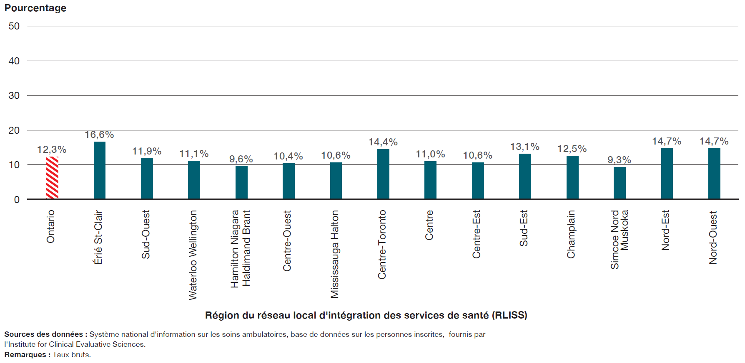
Le pourcentage de patients qui sont retournés au service des urgences en raison d'un problème de santé mentale ou de dépendance dans les 30 jours suivant une consultation antérieure au service des urgences pour cause de schizophrénie allait de 9,3 % à 16,6 % d'une région de RLISS à l'autre.
Pourcentage de patients qui sont retournés au service des urgences en raison d'un problème de santé mentale ou de dépendance dans les 30 jours suivant une consultation antérieure au service des urgences pour cause de schizophrénie, en Ontario, par région de RLISS, moyenne sur trois ans de 2012 à 2014

Slide 13
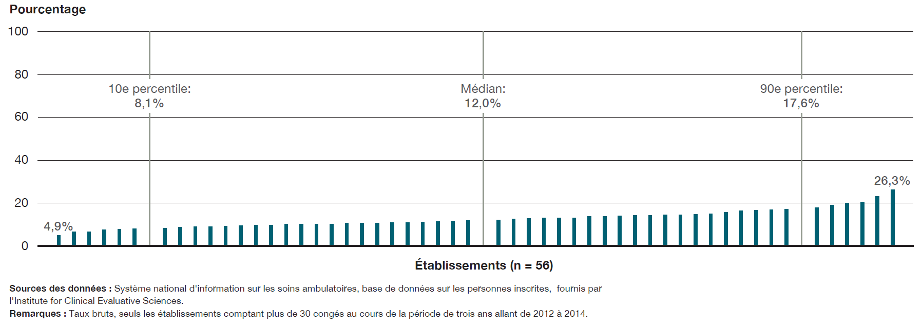
D'un établissement de l'Ontario à l'autre, le pourcentage de patients qui sont retournés au service des urgences en raison d'un problème de santé mentale ou de dépendance dans les 30 jours suivant une consultation antérieure au service des urgences pour cause de schizophrénie allait de 4,9 % à 26,3 %.
Pourcentage de patients qui sont retournés au service des urgences en raison d'un problème de santé mentale ou de dépendance dans les 30 jours suivant une consultation antérieure au service des urgences pour cause de schizophrénie, en Ontario, par établissement, de 2012 à 2014

Slide 14
Contexte
Étant donné que la norme de qualité recommande que les adultes présentant un diagnostic primaire de schizophrénie qui obtiennent leur congé d'un établissement pour patients hospitalisés aient un rendez-vous de suivi dans les sept jours, nous avons examiné le pourcentage de patients qui ont consulté un médecin de famille ou un psychiatre dans les sept jours suivant l'obtention d'un congé consécutif à une hospitalisation antérieure pour cause de schizophrénie.

Slide 15
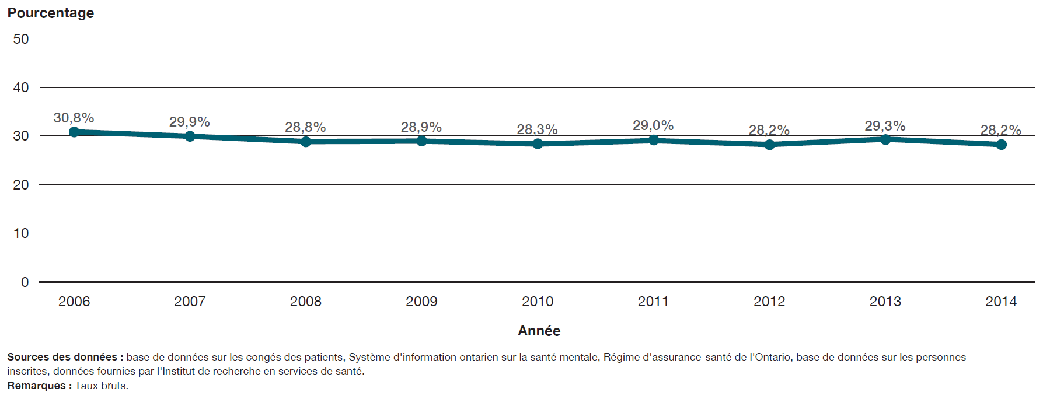
28,2 % des patients ont consulté un médecin de famille ou un psychiatre dans les sept jours suivant l'obtention d'un congé consécutif à une hospitalisation antérieure pour cause de schizophrénie et cette proportion ne s'est pas améliorée au cours des huit dernières années.
Pourcentage de patients qui ont consulté un médecin de famille ou un psychiatre dans les sept jours suivant leur mise en congé consécutive à une hospitalisation antérieure pour cause de schizophrénie, en Ontario, de 2006 à 2014

Slide 16
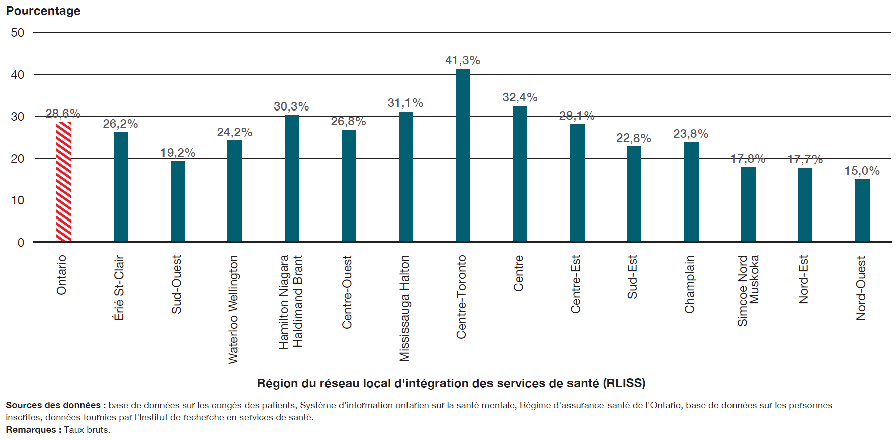
Le pourcentage de patients qui ont consulté un médecin de famille ou un psychiatre dans les sept jours suivant leur mise en congé consécutive à une hospitalisation antérieure pour cause de schizophrénie variait d'une région de RLISS à l'autre, allant de
15,0 % à 41,3 %.
Pourcentage de patients qui ont consulté un médecin de famille ou un psychiatre dans les sept jours suivant leur mise en congé consécutive à une hospitalisation antérieure pour cause de schizophrénie, par RLISS, moyenne sur trois ans de 2012 à 2014

Slide 17
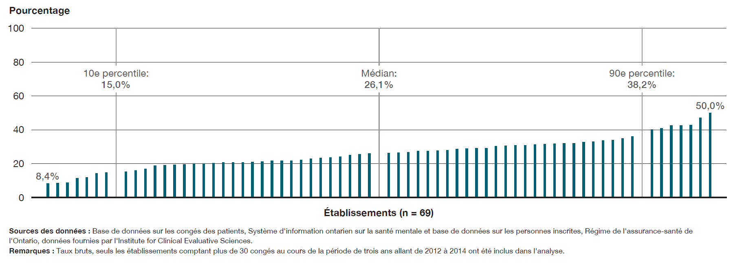
D'un établissement de l'Ontario à l'autre, le pourcentage de patients qui ont consulté un médecin de famille ou un psychiatre dans les sept jours suivant leur mise en congé consécutive à une hospitalisation antérieure pour cause de schizophrénie allait de 8,4 % à 50,0 %.
Pourcentage de patients qui ont consulté un médecin de famille ou un psychiatre dans les sept jours suivant leur mise en congé consécutive à une hospitalisation antérieure pour cause de schizophrénie, en Ontario, par établissement, de 2012 à 2014

Slide 18
Ressources additionnelles
Ce résumé de renseignements et des données vise à soutenir la norme de qualité relative à la schizophrénie dont la version complète se trouve ICI.

Slide 19
Remerciements
Qualité des services de santé Ontario remercie Paul Kurdyak (Institute for Clinical Evaluative Sciences (ICES) et Centre de toxicomanie et de santé mentale (CAMH) pour sa contribution à cette publication. Qualité des services de santé Ontario aimerait également remercier Abigail Amartey, Jenny Gatov, Julie Yang et Maria Chiu de l’équipe de recherche du MHASEF (Mental Health and Addictions Strategy and Evaluation Framework). L'équipe de recherche MHASEF est soutenu par une subvention du ministère de la Santé et des Soins de longue durée de l'Ontario.

Slide 20
Remerciements
Remarque :
Certains des indicateurs figurant dans le présent rapport ont été tirés des ensembles de données administratives en santé de l'Ontario. Ces ensembles de données ont été mis en lien à l'aide d'identifiants encodés uniques et ils ont été analysés à l'ICES.

Slide 21
www.HQOntario.ca
FOLLOW@HQOntario

